Slide 1
ÔN TẬP CHƯƠNG 4
I.HỆ THỐNG HÓA KIẾN THỨC:
II.BÀI TẬP:
III.CÂU HỎI ÔN TẬP

Slide 2
I.HỆ THỐNG HÓA KIẾN THỨC:
Học sinh hoàn thành các mảnh ghép để hệ thống lại kiến thức chương 1, các nhóm thảo luận để điền vào các chỗ trống

Slide 3
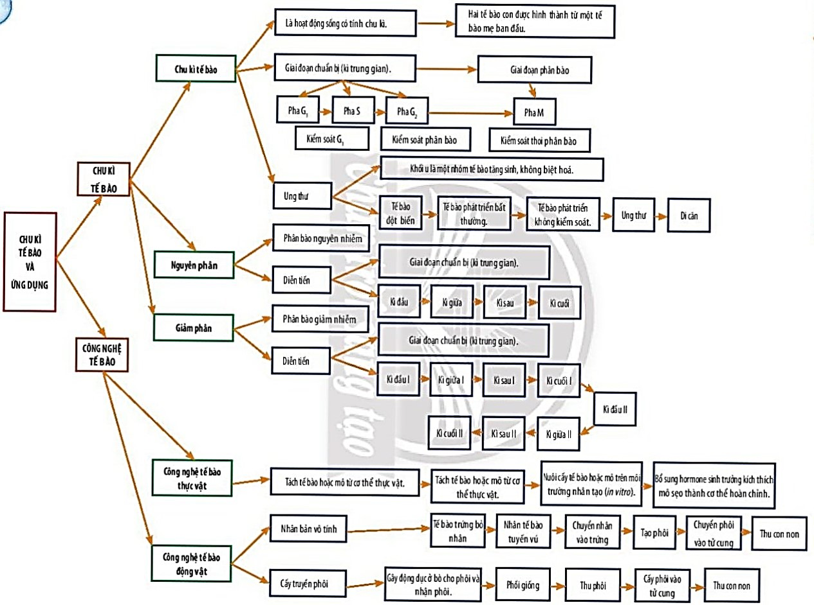

Slide 5
II.BÀI TẬP
Phân công nhiệm vụ 4 nhóm :
-Nhóm 1: thực hiện nghiên cứu và trả lời câu 1,2.
-Nhóm 2: thực hiện nghiên cứu và trả lời câu 3.
-Nhóm 3: thực hiện nghiên cứu và hoàn thành nội dung câu 4.
-Nhóm 4: thực hiện nghiên cứu và hoàn thành nội dung câu 5,6.
Các nhóm thảo luận xong thực hiện trình bày sản phẩm của mình

Slide 6
Câu 1.Trong cơ thể sinh vật, để tăng nhanh số lượng, bạch cầu có hình thức sinh sản trực phân (là sự nhân đôi không có sự nhân đôi DNA hoặc NST).
Câu 2.Nguyên phân thuộc chu kỳ tế bào vì tế bào con sau khi được tạo ra có thể tiếp tục phân bào, còn tế bào con của quá trình giảm phân thì không thể tiếp tục phân bào nữa, nên không thuộc chu kỳ tế bào.

Slide 7
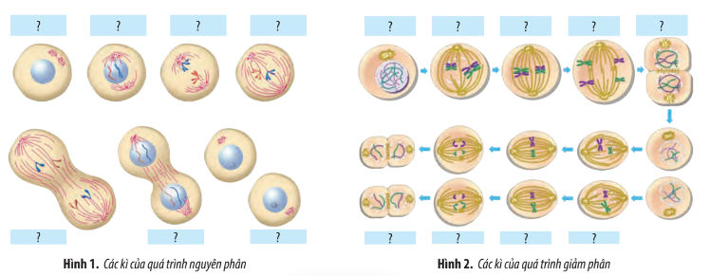
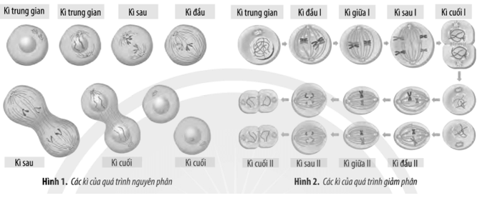
Câu 3.

Slide 8
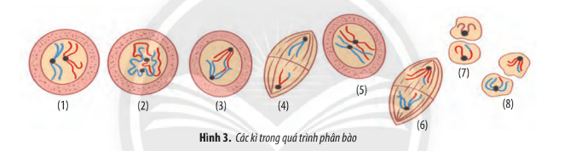
Câu 4. 2 → 1 → 5 →6 → 3 → 8 → 4 → 7
Câu 5.
Nguyên phân: 2,3,4,8,10
Giảm phân: 1,5,6,7,9

Slide 9
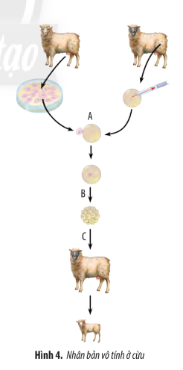
Câu 6.
A-Chuyển nhân vào TB trứng
B-Nuôi tế bào lai cho phát triển thành phôi
C-Chuyển phôi vào cơ thể cừu mang thai hộ

Slide 10
III.Câu hỏi ôn tập
a.Phần trắc nghiệm nhiều lựa chọn:
Câu 1: Trong những kì nào của nguyên phân, NST ở trạng thái kép?
A.Kì trung gian, kì đầu và kì cuối
B.Kì đầu, kì giữa, kì cuối
C.Kì trung gian, kì đầu và kì giữa
D.Kì đầu, kì giữa, kì sau và kì cuối

Slide 11
Câu 2: Kết thúc kì sau I của giảm phân, hai NST kép cùng cặp tương đồng có hiện tượng nào sau đây?
A.Hai chiếc cùng về 1 cực tế bào B.Một chiếc về cực và 1 chiếc ở giữa tế bào
C.Mỗi chiếc về một cực tế bào D.Đều nằm ở giữa tế bào

Slide 12
Câu 3.Trong kỳ đầu của nguyên phân, nhiễm sắc thể có hoạt động nào sau đây ?
A. Tự nhân đôi tạo nhiễm sắc thể kép B. Bắt đầu co xoắn lại
C. Co xoắn tối đa
D. Bắt đầu dãn xoắn

Slide 13
Câu 4: Ý nghĩa cơ bản nhất về mặt di truyền của nguyên phân xảy ra bình thường trong tế bào 2n là:
A. Sự chia đều chất nhân cho 2 tế bào con.
B. Sự tăng sinh khối tế bào sôma giúp cơ thể lớn lên.
C. Sự nhân đôi đồng loạt của các cơ quan tử.
D. Sự sao chép nguyên vẹn bộ NST của tế bào mẹ cho 2 tế bào con.

Slide 14
Câu 5: Trong giảm phân,ở kỳ sau I và kỳ sau II có điềm giống nhau là :
A.Các NST đều ở trạng thái đơn
B.Các NST đều ở trạng thái kép
C.Sự dãn xoắn của các NST
D.Sự phân li các NST về 2 cực tế bào

Slide 15
Câu 6: Công nghệ tế bào động vật gồm những kĩ thuật chính nào sau đây?
A. Nuôi cấy mô và cấy truyền phôi.
B. Nhân bản vô tính và cấy truyền phôi.
C. Dung hợp tế bào trần và cấy truyền phôi. D. Nhân bản vô tính và dung hợp tế bào trần.

Slide 16
Câu 7. Cừu Đôly được tạo nên từ nhân bản vô tính mang đặc điểm giống với :
A.Cừu cho nhân
B.Cừu cho trứng
C.Cừu cho nhân và cho trứng
D.Cừu mẹ

Slide 17
Câu 8.Cho biết: Phương pháp nào sau không tạo ra được nguồn biến dị di truyền?
A.Cấy truyền phôi.
B.Cho các cá thể cùng loài có kiểu gen khác nhau lai với nhau.
C.Dung hợp tế bào trần khác loài.
D.Chuyển gen từ loài này sang loài khác.

Slide 18
Câu 9. So với phương pháp sinh sản hữu tính, phương pháp nuôi cấy mô tế bào thực vật có ưu điểm nào sau đây?
A. Tiến hành dễ dàng và tiết kiệm chi phí nhân giống.
B. Tiến hành trong môi trường tự nhiên, không tốn công sức.
C. Tạo ra số lượng lớn cây giống đồng nhất về mặt di truyền.
D. Tạo ra cây giống thích nghi với nhiều điều kiện môi trường.

Slide 19
Câu 10. Hãy xác định: Đâu không phải là ý nghĩa của nhân bản vô tính là gì?
A.Nhân nhanh nguồn gen động vật quý hiếm có nguy cơ tuyệt diệt.
B.Tạo ra các cơ quan mới thay thế các cơ quan bị hư ở người.
C.Tạo ra các động vật biến đổi gen.
D.Tạo ra những cá thể mới có bộ gen của cá thể gốc.

Slide 20
b.Trắc nghiệm đúng sai:
Câu 1.Đặc điểm tại kỳ trung gian của chu kỳ tế bào thể hiện ở
a. Xảy ra hiện tượng phân chia tế bào chất
b.Là thời gian diễn ra kéo dài nhất trong chu kỳ tế bào.
c.Có pha tổng hợp tế bào chất và bào quan cho tế bào
d.Lúc này NST nhân đôi và phân chia về hai cực của tế bào.
Đáp án: a-sai, b-đúng, c-đúng, d-sai

Slide 21
Câu 2.Nguyên nhân quá trình giảm phân được nhiều loại giao tử có thể là
a.Diễn ra hai lần phân bào liên tiếp
b.Nó diễn ra ở tất cả các loài sinh vật
c.Ở kì giữa 1 có nhiều kiểu sắp xếp NST
d.Ở kì đầu 1 có sự trao đổi chéo giữa các NST tương đồng
Đáp án: a-đúng, b-sai, c-đúng, d-đúng

Slide 22
Câu 3.Những thành tựu của công nghệ tế bào có thể kể đến là:
a.Nhân nhanh nhiều giống cây trồng
b.Tạo ra cây mang đặc điểm của cả 2 loài khác nhau khác nhau
c.Bảo tồn nhiều loài thực vật quý hiếm, có nguy cơ tuyệt chủng
d.Tạo ra nhiều giống cây trồng biến đổi gene
Đáp án: a-đúng, b-đúng, c-đúng, d-sai

Slide 23
Câu 4. Các cá thể động vật được tạo ra bằng công nghệ cấy truyền phôi có thể có đặc điểm là
a.Có kiểu gene thuần chủng
b.Có kiểu hình hoàn toàn giống nhau
c.Có kiểu gene đồng nhất
d.Không thể giao phối với nhau
Đáp án: a-sai, b-sai, c-đúng, d-đúng

Slide 24
c. Trả lời nhanh:
Câu 1: Có 5 tế bào sinh dưỡng tiến hành nguyên phân liên tiếp một số đợt, tạo ra 160 tế bào con, hỏi số lần nguyên phân đã thực hiện là bao nhiêu?
Đáp án: 5
Diễn giải : Áp dụng công thức A= a.2^{x} Tính số TB con được tạo thành (A) từ số TB ban đầu (a) qua các đợt phân bào (n).
A= a.2^{x} ➔160= 5.2^{x} → x=5

Slide 25
Câu 2: Có 8 tế bào sinh tinh của một loài tiến hành giảm phân, biết loài này có bộ NST 2n=48, tổng số NST của các giao tử là bao nhiêu?
Đáp án: 768
Diễn giải : Số tế bào tạo ra sau giảm phân và số NST = a x 4 x n=8 x 4 x 24 = 768

Slide 26
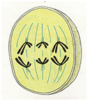
Câu 3: Cho hình ảnh sau về 1 kỳ của phân bào, nếu không có đột biến xảy ra, quá trình phân bào bình thường, hãy cho biết loài này có bao nhiêu NST?
Đáp án: 6
Diễn giải : Kỳ quan sát được là kỳ sau giảm phân 1, đếm được 3 cặp NST đang phân ly→ n=3 →2n=6

Slide 27
Câu 4: Cho các bước thực hiện sau đây:
(1) Nuôi cấy tế bào trong môi trường dinh dưỡng thích hợp để tạo mô sẹo.
(2) Chuyển các cây non ra trồng trong bầu đất hoặc vườn ươm.
(3) Tách mô phân sinh từ đỉnh sinh trưởng hoặc từ các tế bào lá non.
(4) Nuôi cấy mô sẹo trong môi trường dinh dưỡng thích hợp để tạo cây con.
Trình tự thực hiện nuôi cấy mô tế bào ở thực vật như thế nào là đúng?
Đáp án: 3142
Diễn giải : Thứ tự đúng là (3) Tách mô phân sinh từ đỉnh sinh trưởng hoặc từ các tế bào lá non → (1) Nuôi cấy tế bào trong môi trường dinh dưỡng thích hợp để tạo mô sẹo →(4) Nuôi cấy mô sẹo trong môi trường dinh dưỡng thích hợp để tạo cây con →(2) Chuyển các cây non ra trồng trong bầu đất hoặc vườn ươm.

